Slide 1
Fagdag for nye instruktører i observasjonskompetanse
10. juni 2026
Merethe A. Land og Cathrine Humlen Ruud
Notes:
Presentere oss selv

Slide 2
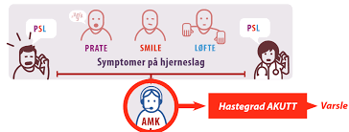
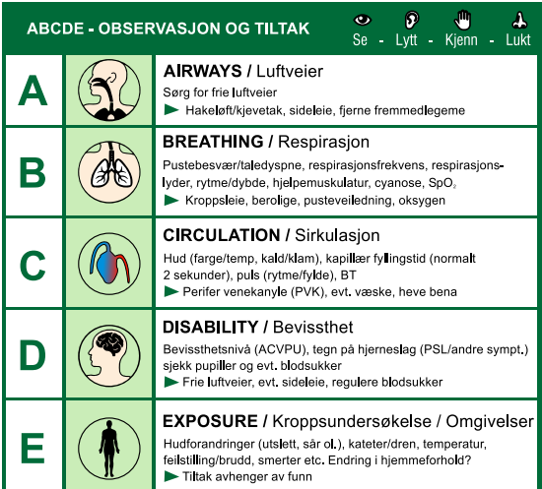
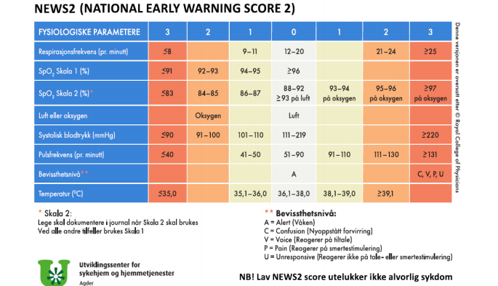
Program
Rollen som instruktør/ressursperson
Observasjonskompetanse og ABCDE
Lunsj
Utstyr i NEWS bag og trening på vitale målinger
NEWS2, SpO2, PSL, q-SOFA
ISBAR og dokumentasjon
Case i grupper
Avslutning og veien videre

Slide 3
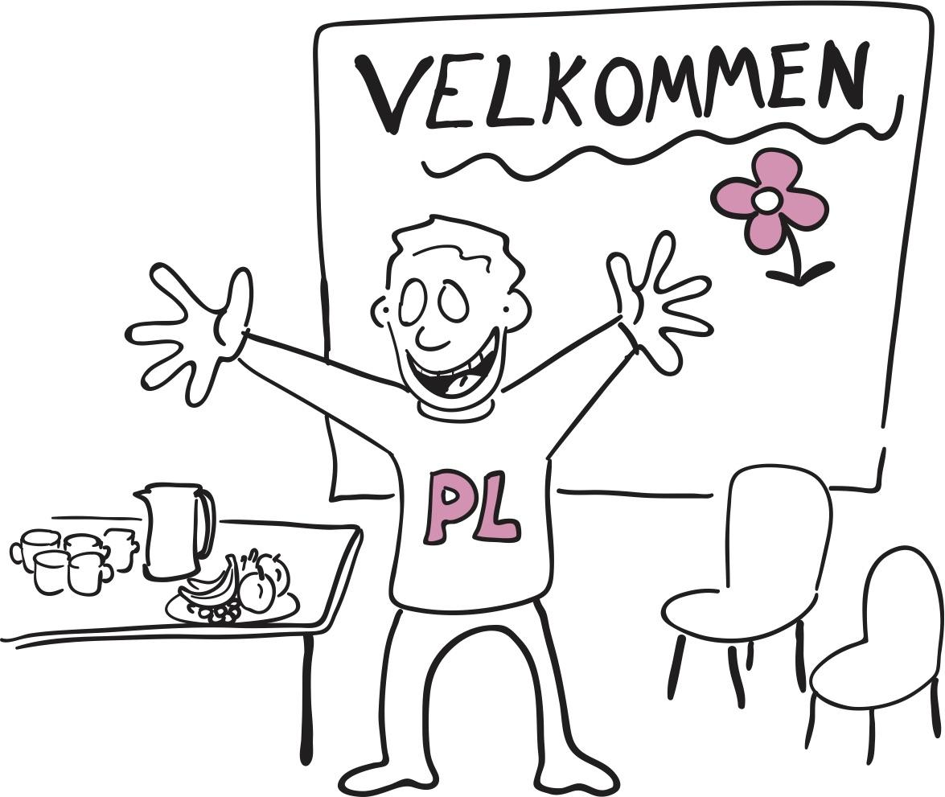
Presentasjonsrunde
Trinn 1:
Still dere på rekke etter forbokstaven i navnet deres
Trinn 2:
Gå sammen med sidemannen
Del hva du heter, hvor du jobber og hvilke erfaringer du har med observasjonskompetanse og NEWS2
Trinn 3:
Finn et annet par og del hvilke forventninger dere har til dagen i dag
Notes:
10 min totalt
Dere fire (fem) er nå en gruppe ☺

Slide 4
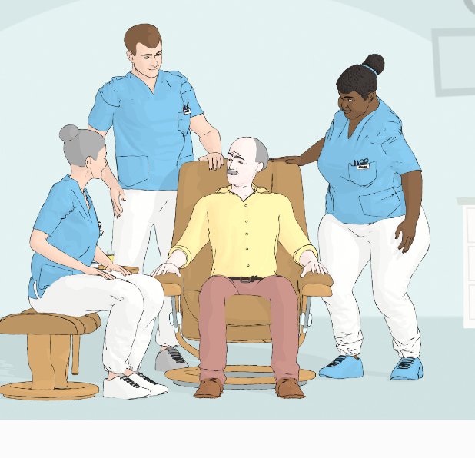
Hvorfor observasjonskompetanse?
Oppdage endringer i helsetilstand tidlig, for å unngå sykehusinnleggelse
Vitale målinger gir faglig beslutningstøtte i møte med annet helsepersonell
Vitale målinger er objektive målinger som kan sammenlignes med en referanseverdi, samt at pasientens tidligere målinger i normaltilstand kan sammenlignes med målinger ved en forverrelse av helsetilstand
Notes:
0920 – 0940 Cathrine
For å oppdage pasienter med forverret somatisk tilstand innebærer det at man har tid til å observere, kunne gjenkjenne og vurdere tiltak man må følge opp, ved tidlige tegn til sykdomsforverring.
Aldersforandringer hos eldre:
organene har mindre reservekapasitet til å håndtere sykdom.
Dårligere oksygenering av lunger, høyere bt, forstoppelse, delirium, mindre temperaturheving ved feber og dårligere leddbevegelighet.
Endret nedbryting av medikamenter, flere medikamenter gir fare for interaksjoner.
Personer med utviklingshemming:
Utviklingshemmede blir lettere syke enn andre og de har lavere levealder enn befolkningen generelt. Aldringsprosessen starter tidligere.
Sykdommer som epilepsi, lungesykdommer, hjertefeil, nedsatt immunforsvar og diabetes er vanligere for personer med utviklingshemming enn for andre.
ofte også ekstra sårbare for infeksjoner.
Kognitiv svikt gir varierende evne til å formidle helseplager på en forståelig måte. I tillegg ofte syns- og hørselsproblemer som kan gi kommunikasjonsutfordringer. Dis dat kan være et støtteverktøy når pasienten ikke kan gi informasjon selv.
Personer med problemer med rus og psykisk helse:
Rusmiddelmisbruk er ofte forbundet med dårlig somatisk helse.
Krever særlig oppmerksomhet rettet mot de tilstandene de er mest utsatt for, som dårlig ernæring, skader ved langvarig alkoholmisbruk, kroniske eller residiverende infeksjonssykdommer, dårlig tannhelse og rusrelaterte overdoser.
Personer med rusproblemer kan ha dårlige erfaringer med helsevesenet. Ved enkelte helseinstitusjoner kan det være krav om å være rusfri for å få hjelp eller innleggelse. Dette kan bidra til at de ikke er villige til å ta imot hjelp når de blir akutt syke, man bør en derfor være ekstra oppmerksom på tilnærmingen i pasientundersøkelsen.
Psykiske lidelser kan overskygge fysisk sykdom.
Oppmerksomheten kan rettes bort fra symptomer som kan være tidskritiske og bidrar til at symptomene ikke fanges opp. Den vanligste dødsårsaken hos pasienter med alvorlig psykisk lidelse er hjerte- og karsykdom.

Slide 5
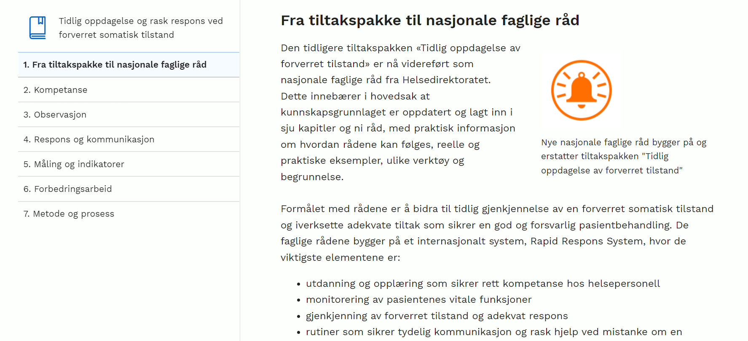
Nasjonale faglige råd
Tidlig oppdagelse og rask respons ved forverret somatisk tilstand - Helsedirektoratet
Notes:
Merethe: Vis nettside- USHT agder bygger vårt arbeid på nasjonalt råd. Både i forhold til kompetansetiltak ut mot dere instruktører og i forhold til hva vi benytter av materiell som dere kan benytte som verktøy. For eksempel rådet anbefaler simuleringstrening= vi inviterer dere til simulering med fokus på praktisk øvelse på ABCDE, NEWS2 ISBAR Q-sofa & PSL. Rådet anbefaler strukturert kommunikasjon= vi har fokus på isbar og har laget og gitt bort isbar blokker. Hvordan kan du som instruktør benytte deg av nasjonale faglige råd? Bruk det som oppslagsverk. Sett inn gang journal gransking- utfør målinger, blir news tatt, får pasient riktig respons etter score= forbedringsarbeid. USHT kan bidra med veiledning i forbedringsarbeid

Slide 6

Forventninger til deg som instruktør
Sette deg godt inn i ABCDE, NEWS2 og opplæringspakken
Opplæring av kollegaer, nyansatte: «Train the trainer»
Rammer: utstyr, lommekort, ISBAR-blokk, praktisk øvelse
Være pådriver for NEWS2 på arbeidsplassen
  Repetisjon
  Praktisk øving
  "Lunsjutfordringer«
  «Telle» habituell-News
Kjenne til Nasjonale faglige råd
  Tidlig oppdagelse og rask respons ved forverret somatisk tilstand - Helsedirektoratet
Kjenne til din kommunes prosedyre for NEWS2
Journalgransking
  Habituell NEWS, dokumentasjon, oppfølging av NEWS-skår
Dialog med leder
  Forskrift om ledelse og kvalitetsforbedring i helse- og omsorgstjenesten
  Helsepersonelloven § 4
Notes:
Cathrine

Slide 7

Støtte og oppfølging fra Utviklingssenteret
Tilbud om 1-2 samlinger i året for ressurspersoner i Agder
  Fysisk samling på våren
  Digital samling på høsten
  Kurs for nye instruktører hvert halvår
Holde nettsider og opplæringspakke oppdatert etter nasjonale og regionale føringer
Oppdaterer lommekort og ISBAR-blokker, gjør mal tilgjengelig for trykking
Lister med oversikt over ressurspersoner
Støtte for ressurspersoner; tilgjengelig på mail/telefon
Notes:
Cathrine:

Slide 8
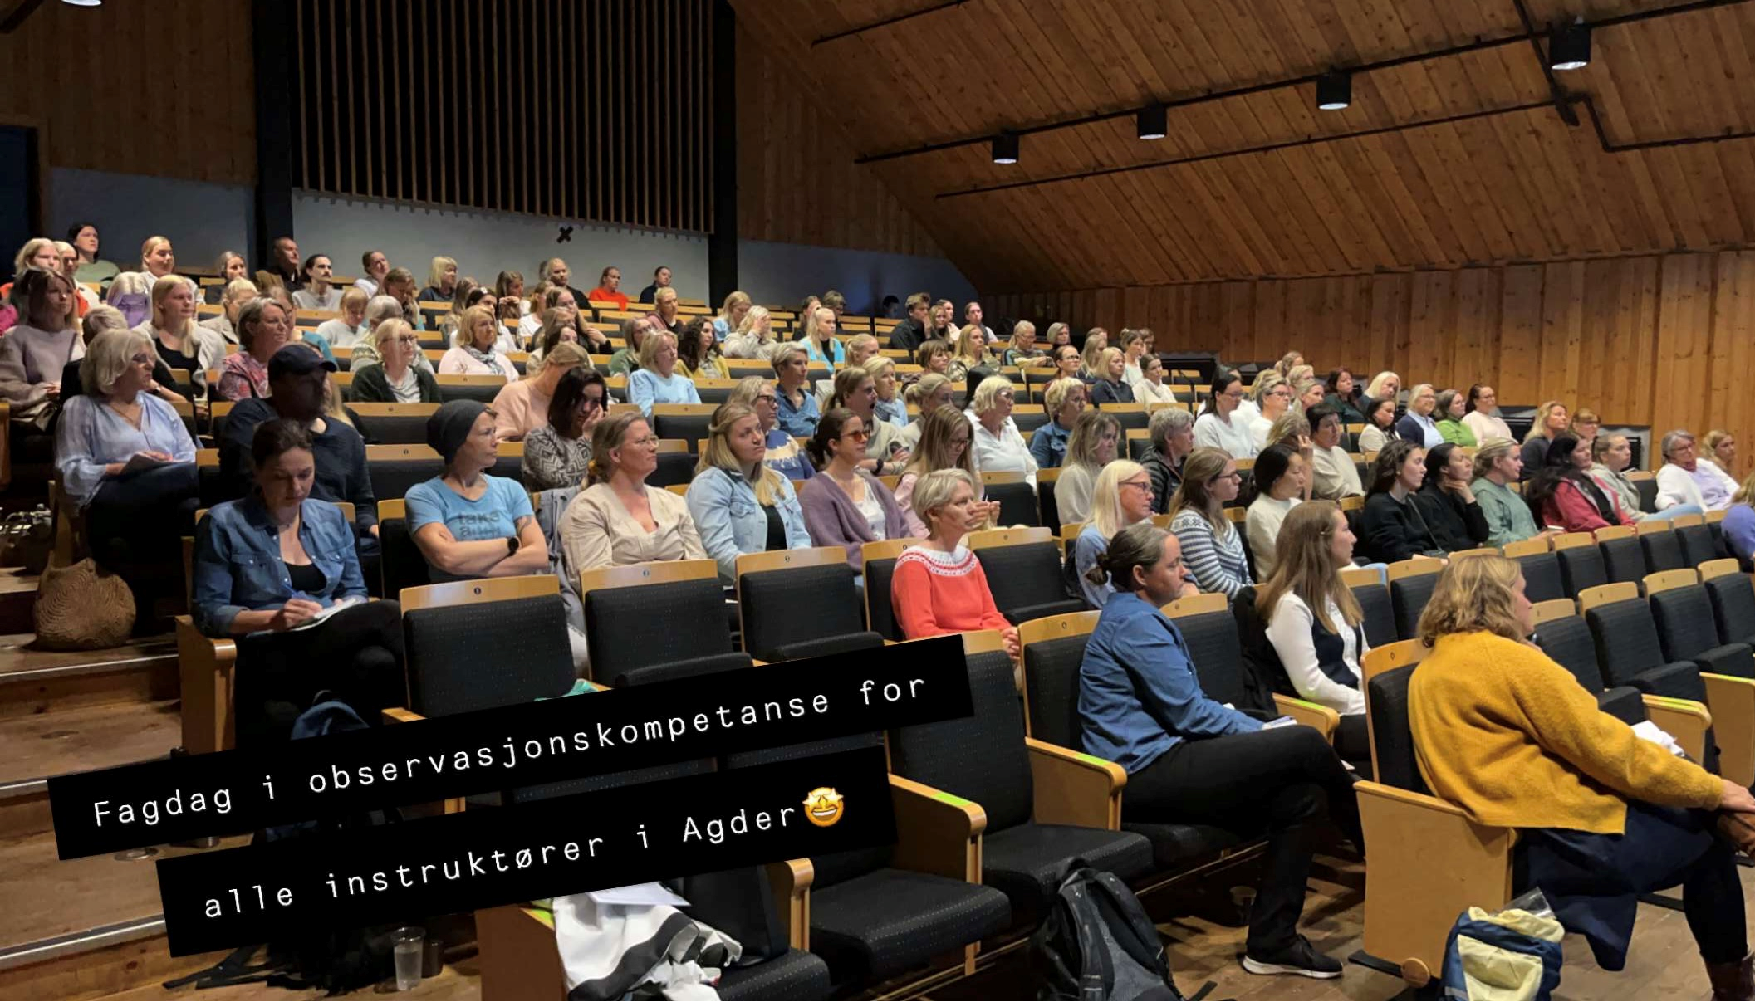
Plan for samlinger i 2026
Digital samling: 21. oktober kl. 12-15
Notes:
Merethe

Slide 9
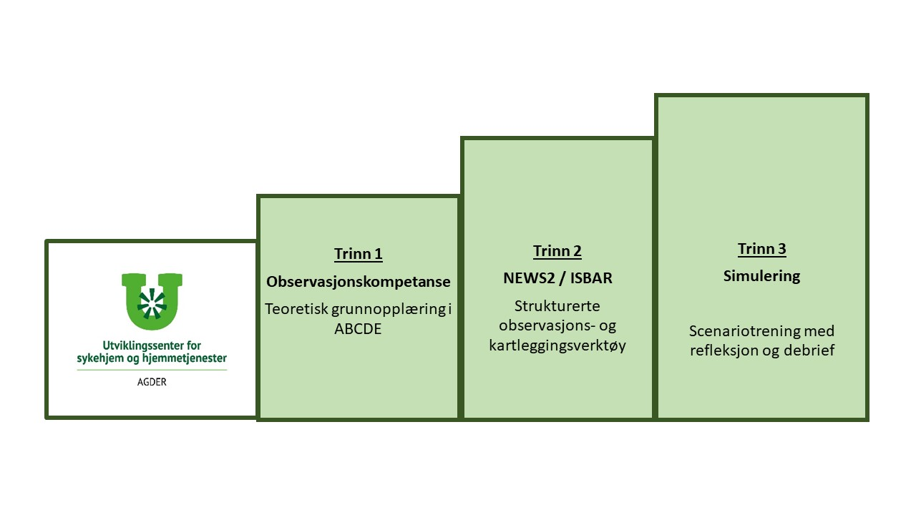
Kompetansetrappen i Agder
Notes:
Vi i Agder har valgt å konsentrere oss om tre trinn vi tenker er viktige for å styrke klinisk observasjonskompetanse og handlingsberedskap i kommunehelsetjenesten. Innholdet er i tråd med nasjonale føringer og vi i Utviklingssenteret vil bestrebe at det finnes opplæringsressurser på disse tre områdene på våre nettsider. De tre trinnene er:

Slide 10
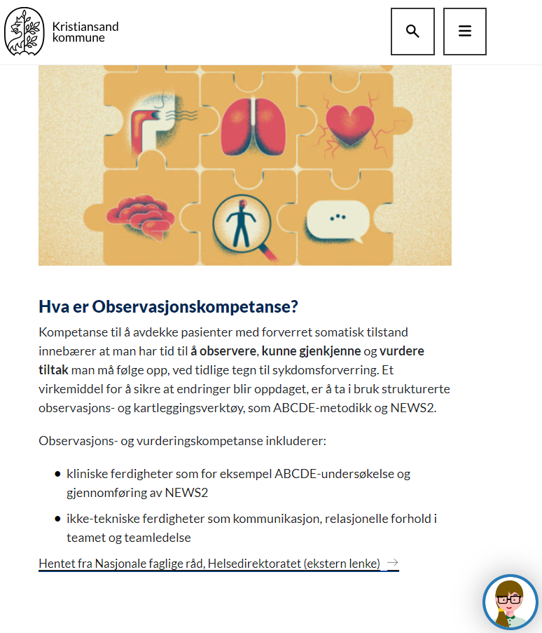
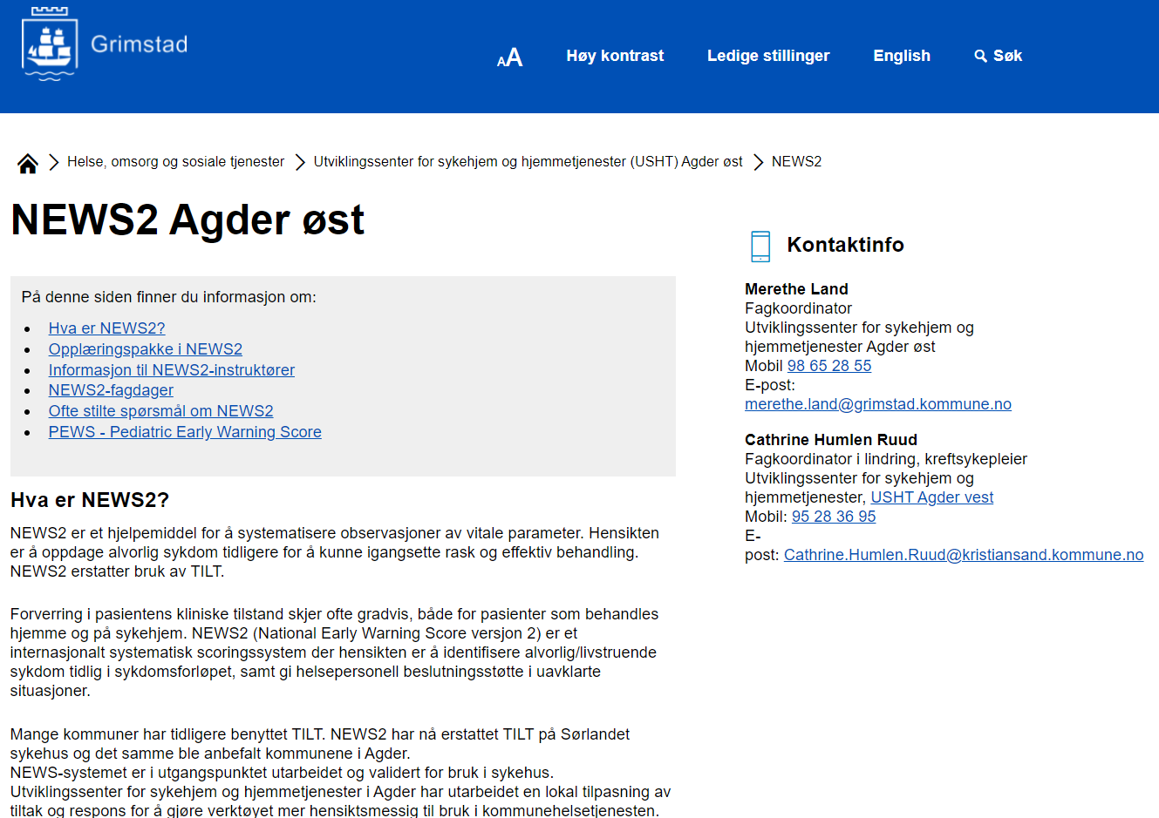
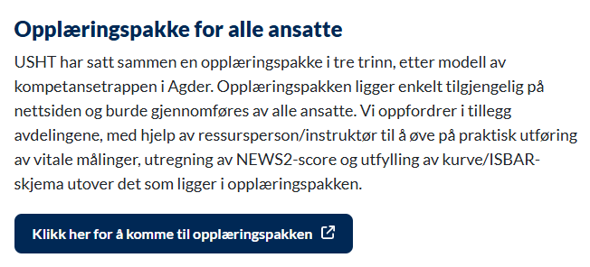
NEWS2 nettside Agder øst & vest: Opplæringspakken og aktuelle verktøy
Cathrine: www.kristiansand.kommune.no/news
Merethe: NEWS2 Agder øst - Grimstad kommune
Notes:
Til 11.00
Cathrine: Opplæringspakke,

Slide 11
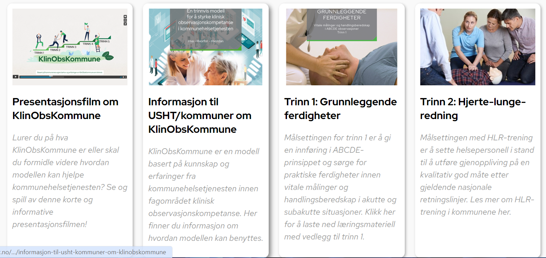
Undervisningsmateriell 1
KlinObsKommune
https://www.utviklingssenter.no/klinisk-observasjonskompetanse

Slide 12
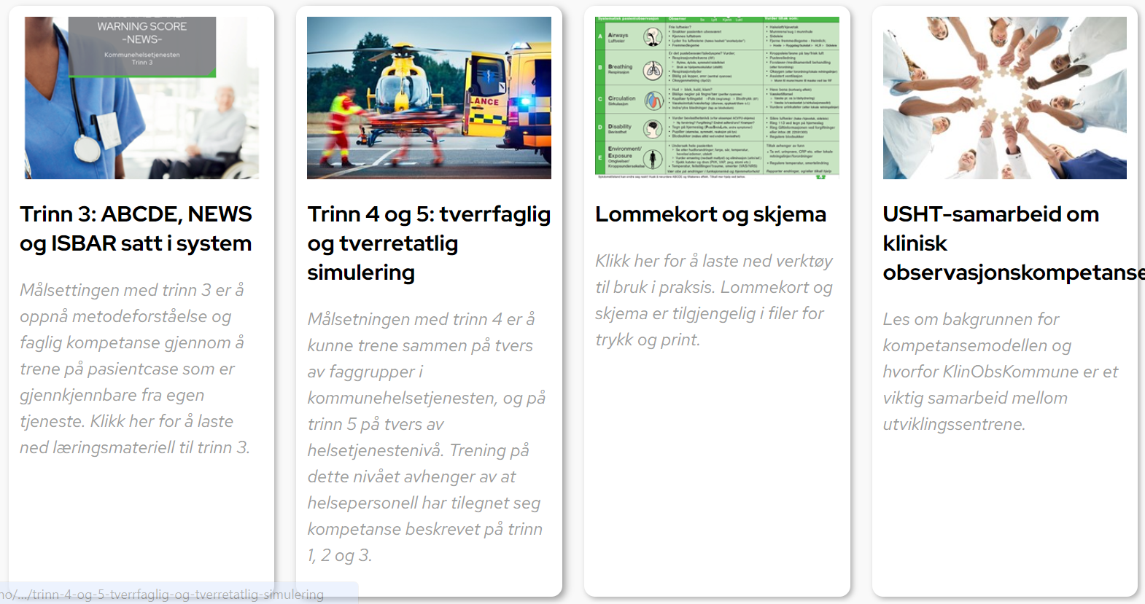
Undervisningsmateriell 2
KlinObsKommune
https://www.utviklingssenter.no/klinisk-observasjonskompetanse

Slide 13
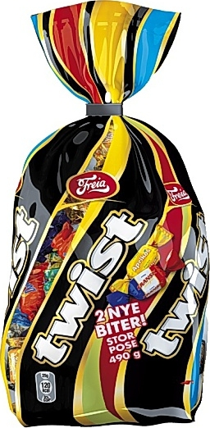


Pause til kl. 09.45

Slide 14
ABCDE
Observasjonskompetanse
All observasjon handler om å se, høre, føle og lukte.
Som helsepersonell observerer vi pasienter bevisst og ubevisst hele vakten. ABCDE metodikken hjelper oss til å rangere hva vi skal prioritere først i møte med en pasient som har en endring i helsetilstanden.
Notes:
09.50 – 10.45 Merethe
Hensikten med en ABCDE-undersøkelse av en pasient er at pasienten skal undersøkes på en systematisk måte slik at intet viktig blir uteglemt og at man starter med det viktigste først. Forkortelsen
Pasienten undersøkes etter ABCDE-rekkefølgen. Det er to poeng som det er helt sentrale at undersøkeren følger:
-Først når et punkt er ferdig undersøkt og evt. problemer løst, går man videre til neste punkt og undersøker dette.
-Hvis pasientens tilstand forverrer seg under undersøkelsen re-evalueres pasienten ved at du starter ABCDE-undersøkelsen på nytt.
Pasienter som er engstelige / urolige/utagerende ta minst invasive målinger først

Slide 15

A= Airways
A = har pasienten frie luftveier?
Fremmedlegeme som blokkerer helt eller delvis gir ofte en panisk pasient, her er vi sjelden i tvil.
Ufrie luftveier som ikke skyldes fremmedlegeme, men en sykdomstilstand
Ved ufrie luftveier kan en ofte høre snorkende respirasjon, ujevnt pustemønster.
Sørg for frie luftveier ved å
- fjerne fremmedlegeme
ta kjevetak eller legge pasient i stabilt sideleie
Pasient som ikke puster- ring 113- start HLR= 30:2
Bevisstløs pasient som puster normalt- ring 113- stabilt sideleie
Notes:
Hvorfor sjekker vi dette først?
Situasjoner som kan hindre fri passasje er
Bevisstløshet som gjør at tungen siger bakover i halsen og blokkerer luftveien, eller at hodet faller forover og stenger luftveier
Fremmedlegeme
Hevelser f.eks. på grunn av allergi eller at personen er utsatt for brann
Traumer
Eldre er spesielt utsatt for å få fremmedlegeme i halsen, f.eks. på grunn av svelgvansker eller nedsatt hostekraft, så vær gjerne ekstra oppmerksom på fremmedlegeme ved bevisstløshet.
Rus: Overdoser kan føre til svekket bevissthet, ufrie luftveier og pustestopp. En hyppig årsak til rusrelaterte overdoser med påfølgende bevisstløshet er morfinmedikamenter eller heroin (opioider). Nalokson er en motgift til disse stoffene og administreres som injeksjon, infusjon eller nesespray
Psykisk sykdom: Personer med psykisk sykdom bruker gjerne flere medisiner som innvirker på sentralnervesystemet. Ved akutt sykdom, infeksjon eller endret inntak av mat og drikke, kan virkningen av medisiner endres.
Utviklingshemming: Personer med utviklings- og/eller funksjonshemming kan ha fysiske utfordringer som gjør det vanskelig å få utført et ordinært hakeløft, sideleie eller utføre hjerte-lunge-redning flatt på rygg. Personale som jobber med personer med spesielle utfordringer må ha lokal tilrettelagt opplæring og prosedyrer for hjerte-lunge-redning (HLR).

Slide 16
B= Breathing
“Respirasjonsfrekvens er en brannalarm. Endringer i respirasjonsfrekvensen kommer ofte i forkant av sykdom, mens andre parametere ofte endres som følge av sykdom.”
Lege i spesialisering anestesi, Ole Kristian Forstrønen Thu (20.08.21)
B = hvordan puster pasienten?
Telle respirasjonsfrekvens per minutt. Inn-ut pust er en telling
Vurder samtidig hvordan pasienten puster
-Er det mye lyd? Hvesende, pesende eller surklende respirasjon
-Dyp eller overflatisk respirasjon. Brukes hjelpemuskulatur?
-Kan pasienten snakke sammenhengende setninger?
- Smerte ved respirasjon
Hoster pasienten, hva kommer opp? Farge?
Notes:
Pusten har to hovedfunksjoner; å tilføre oksygen til alle kroppens organer, og lufte ut/ventilere karbondioksid (CO2) som er et avfallsprodukt fra kroppens metabolisme. Respirasjonssenteret ligger i den forlengende marg i hjernestammen. Nervecellene i respirasjonssenteret er selvstyrt. Det betyr at det dannes impulser regelmessig som gjør at vi ikke trenger å tenke på å puste.
Ved normal respirasjon sees bruken av hjelpemusklene minimalt, men ved større pustebesvær vil disse musklene brukes mer og dermed synes godt
Som enkeltparameter har unormal endring av respirasjonsfrekvens vist seg å være et signifikant tegn på forverring av pasientens helsetilstand (VAR). Det er derfor det viktigste enkeltparameter å observere og telle for å forebygge forverret somatisk tilstand
Du får en sikker telling ved at du legger pasientens arm over pasientens brystkasse, samtidig med at du later som at du «teller puls» på håndleddet.
Faktorer som påvirkere rf: alder, aktivitet,angst og uro,sykdom,medikamenter
Spør pasienten hvordan han opplever pusten
Plukking,uro kan være tegn på lite oksygne til hjernen
Med alderen reduseres muskelmassen og brystkassen blir stivere. Det gjør at eldre har dårligere evne til å kompensere og raskere slites ut ved krav til økt pustearbeid.
Rusmidler kan virke hemmende på pustesenteret i hjernen og kan påvirke respirasjonsmønster og respirasjonsfrekvens, men ikke tenk at det kun er rusmidler som er årsaken til eventuelle endringer i pusten, observer derfor bredt og utelukk alltid øvrige årsaker.
Personer med kjent angst, depresjon eller andre psykiske utfordringer kan få respirasjonsproblemer, for eksempel hyperventilering uten patofysiologisk årsak. Det er likevel også i disse tilfellene viktig å observere bredt, og ikke anta årsak før somatisk sykdom er utelukket. Eksempler på sykdom kan være hjertesykdom, astma, KOLS, blodpropp i lungene, epilepsi m.fl.
Forskning viser at personer med psykisk utviklingshemming kan få hjerteproblemer tidligere i livet enn befolkningen flest. Dette kan etter hvert som de blir eldre også påvirke respirasjon og lungefunksjon

Slide 17
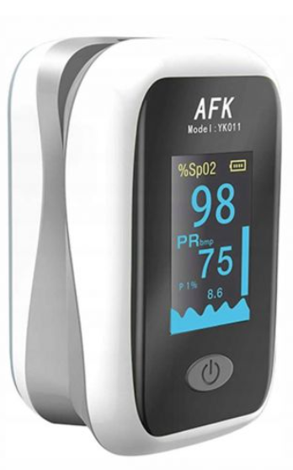
B- Breathing fortsetter
Måling av SpO2 med pulsoksymeter.
Et pulsoksymeter kan plasseres flere plasser på kroppen. De vanligste er fingre og øreflipp.
Pulsoksymetri har en del feilkilder vi må være obs på;
neglelakk, kalde hender, skitne fingre, røyking (kan gi falsk høy SaO2!).
Be pasienten sette seg opp om han ligger nede
Se etter cyanose på: lepper, negler, fingre.
Notes:
Oksygenmetning er et mål for hvor mange prosent av hemoglobinet som er mettet eller saturert med oksygenmolekyler.
Normal oksygenmetning hos voksne uten KOLS er mellom 95-99%. For personer med KOLS kan det være andre verdier som ansees som akseptable «normalverdier», og dette skal avklares med lege.
Feilkilder: varm opp og tørk av hender til pasienter, be pasienten hose og puste normalt, sitt rolig unngå urolige bevegelser, mål i 1min, husk på temperaturkalibrering, velg hud som ikke er fortykket, uten neglelakk, velg negler uten neglsopp, direkte sollys og kulde kan påvirke måligner, skjelvinger kan påvirke målinger,

Slide 18

C = Circulation
C : er pasienten godt sirkulert?
Hudfarge, cyanose
Blodtrykk:
Måles i pasientens hjertehøyde
Mulige feilkilder:
for stor eller liten mansjett, eller mansjetten er feil påsatt
for hyppige målinger
skjelvende eller urolig pasient
pasient som strammer musklene eller ikke samarbeider
Notes:
Sirkulasjonssystemet: Kroppen er avhengig av et sirkulasjonssystem bestående av hjerte (en pumpe), blodårer (rør) og blod (sirkulerende væske).
Hjertehøyde – hva vil det si?
Hva om pasienten ligger på siden? Hva har det å si for BT hvis det måles over hjertehøyde? Lavere trykk.
Armen skal hvile på et bord eller annen støtte, slik at midten av overarmen er i hjertehøyde, samtidig som armen hviler inntil kroppen. Dette gjelder både i sittende og stående posisjon.
Pasienten bør hvile i 3-5 minutter før blodtrykket måles.
Hverken pasient eller den som måler blodtrykket skal snakke 3-5 minutter før måling eller mens det måles
Situasjoner hvor det er anbefalt å bruke manuelt blodtrykksapparat er ved alder > 80 år, arytmier, høyt blodtrykk, diabetes eller aterosklerose
Mansjett måles rundt armen, den hvite streken skal være innenfor de to pilene på mansjetten (se bilde). Bruk eventuelt målebånd rundt overarmen og sjekk hvilke mål som passer mansjetten.
Feilkilder:
Husk at elektroniske apparater kan være følsomme for temperatursvingninger, og kan trenge kalibrering ved jevne mellomrom, følg bruksanvisning fra leverandør
Arytmier kan gi veldig varierende resultater, spesielt hvis en bruker elektronisk blodtrykksmåler
Sykdommer som for eksempel diabetes, stoffskifte samt medisiner og B12 mangel kan påvirke blodtrykket
Stress, angst eller inntak av kaffe/energidrikk under en time før måling kan påvirke resultatet,samt store mengder lakris
Feil bruk av stetoskopklokke og plassering/størrelse på ørepluggene kan gjøre det vanskelig å høre bankelyden
Kjennes puls i a. radialis (på håndleddet) er det en «tommelfingerregel» som sier at systolisk trykk kan regnes som ≥ 80 mmHg.
Opphører puls i a. radialis, men kan kjennes i a. carotis (på halsen) kan det indikere et tentativt systolisk BT ≥ 60 mmHg.

Slide 19
C = Circulation
Puls:
Pulsen telles i 60 sek, alternativt 30 sek x 2
«Pulsen har jeg tatt allerede, sammen med BT og SpO2»
Kontroller alltid om verdien stemmer med tallene du ser på skjermen. Pulsoksymeteret viser ikke uregelmessig puls.
Registrer om pulsen er regelmessig/ fyldig/ svak.
Kappilærfylningstid på over 3 sek indikerer svikt i sirkulasjon
Notes:
Dersom systolisk blodtrykk er lavere enn pulsen, er kroppens kompensasjonsmekanisme for lavt blodtrykk blitt iverksatt. Dette er alvorlig, og tiltak for å korrigere blodtrykket må iverksettes umiddelbart
Elektronisk blodtrykksapparat og pulsoksymeter. Disse måler imidlertid ikke pulsens regelmessighet eller kvalitet. En kan dermed gå glipp av essensiell informasjon som for eksempel nyoppstått eller forverret rytmeforstyrrelser i hjertet. Det er derfor viktig å kjenne pulsen under fingrene for å vurdere kvalitet.
Økt sympatikusstimulering som for eksempel smerte eller sterke følelser som angst, glede, stress og frykt har direkte innflytelse på pulsfrekvensen. Pulsen vil da bli høyere.
Sykdommer i hjertets ledningsnett og hjertesvikt kan påvirke puls
Røyking eller overdreven kaffedrikking/energidrikker kan påvirke pulsen.
Kjølig, blek og klam hud gir mistanke om nedsatt sirkulasjon/sirkulatorisk sjokk. Blålige lepper (sentral cyanose) eller blå hud under negler på fingre/tær (perifer cyanose) oppstår når det ikke er tilstrekkelig oksygenrikt blod. Ved sirkulasjonsproblemer prioriterer kroppen de livsnødvendige organene fremfor perifere.
Eldre: Ved hjerteinfarkt kan eldre ha mindre av de «klassiske» tegnene som brystsmerter og stråling ut armen, men i stedet ha symptomer som ved anstrengelsesutløst angina, kvalme og oppkast, besvimelse eller fall. Eldre pasienter kan stå på flere medisiner som påvirker sirkulasjonen og koagulasjon av blodet. For eksempel selozok gir allerede lavere puls
Fall hos eldre kan dermed medføre indre blødninger som kan være vanskelig å identifisere akutt.
Rus: Personer som har brukt alkohol eller andre rusmidler over tid har økt risiko for sykdommer i hjernen (hjerneslag), i nervesystemet, høyt blodtrykk, hjertearytmier samt leversykdommer. Flere av disse tilstandene kan være udiagnostisert eller utløses«akutt» på grunn av andre årsaker. Alkohol virker vanndrivende. Dette kan føre til væskemangel og dehydrering –føre til elektrolyttforstyrrelse
Pykisk sykdom: Angstrelaterte symptomer kan for enkelte fremtone seg som hjerteinfarkt eller hjerteproblemer i form av åndenød, trykkende følelse og smerte over brystet.
Utviklingshemming: Personer med utviklingshemming har statistisk sett en større andel hjerte-kar sykdommer. En del av disse er medfødte mens andre kommer av livsstil.

Slide 20
Erfaringer med å ta målinger ABC
Utfordringer?
Del dine beste tips med gruppen din!
Notes:
Gruppeoppgave 5min

Slide 21
D= Disability
D= vurdering av forvirring og grad av bevissthet
Hos skrøpelige eldre kan akutt funksjonssvikt gi diffuse symptomer
  Nyoppstått falltendens, inkontinens, dehydrering eller akutt forvirring
Tegnene kan være fra de helt små og nesten umerkelige til forvirring, psykose, apati, utagering, delir eller nedsatt bevissthet.
Notes:
Bevissthetsnivået er som regel det første du registrerer hos en pasient da dette henger tett sammen med om, og på hvilken måte, du får kontakt med vedkommende. Nedsatt bevissthet kan være et alvorlig tegn, det samme kan kramper eller akutt forvirring være. Tilkall derfor hjelp snarest dersom du observerer dette. Bevissthetsnivået er det viktigste parameter for nevrologisk status. Dess lengre og dypere pasienten er bevistløs dess mer alvorlig er oftest tilstanden. Nedsatt bevissthet kan blant annet skyldes:
For lite oksygen til hjernen
For lite blod til hjernen
Hjernerystelse
For lav kroppstemperatur
Diabetes (lavt eller høyt blodsukker)
Forgiftning/rus

Slide 22
D= Disability
Ved nyoppstått forvirring, pasient med nedsatt bevissthet eller nevrologiske utfall, mål alltid blodsukker.
Lavt blodsukker kan ligne slag eller delir.
Inspiser pupiller for lik størrelse, sidelikhet, lysskyhet
Notes:
Normalt fastende blodsukker er 4-7 mmol/liter, for høyt/lavt bls kan påvirke bevissthet. men ved kjent diabetes kan legen ha satt et annet akseptabelt «normalnivå». I så fall må det dokumenteres tydelig i den aktuelle pasients journal.
Derfor kan inntak av alkohol hos en person med diabetes få blodsukkeret til å stige. Når du har drukket alkohol vil leveren være opptatt med å bryte ned alkohol og kapasiteten til å produsere sukker vil være nedsatt. Symptomer på for høyt alkoholinntak og for lavt blodsukker kan likne på hverandre ved for eksempel søvnighet, svimmelhet og desorientering.
Under normale forhold er pupillen rund med en størrelse på 3-4 millimeter i diameter. Den vil raskt trekke seg sammen ved direkte belysning for så å utvide seg når lyset fjernes.
Ved økt trykk i hodet vil pupillene gradvis reagere tregere på lysstimulering. Økt trykk kan skyldes hjerne- tumor, stort hjerneslag, hjernehinneblødning, shuntsvikt hos opererte pasienter, blødning i hjernen eller infeksjoner.
Vær oppmerksom på at rusmidler eller medikamenter kan påvirke pupillenes størrelse og reaksjon

Slide 23
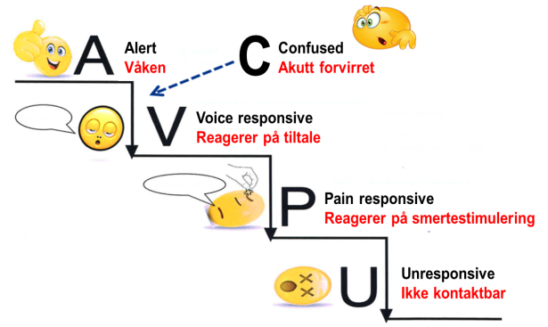
D- Disability fortsetter
Vurdering av bevissthet
A - Svarer pasienten adekvat
C - Nyoppstått forvirring
V - Reagerer kun på tiltale
P - Reagerer kun på smerte
U - Ikke kontaktbar
Legges i stabilt sideleie
Notes:
A = alert (våken)
C = confusion (nyoppstått forvirring)
V = voice (reagerer på tiltale)
P = pain (reagerer på smerte)
U = unresponsive (reagerer ikke på tale- eller smertestimulering)
Utfør bevissthetssjekk;
still relevante spørsmål for å vurdere orientering om tid og sted, forvirring/ delirium/hallusinasjoner eller påvirkning av språksenter i hjernen ved for eksempel hjerneslag. Verktøy som ACVPU, Glasgow coma scale (GCS),
Prate-Smile-Løfte (PSL) og 4AT kan være nyttige. Vær derfor oppmerksom på å ikke avfeie nyoppstått forvirring med en begrunnelse i forverring av demensdiagnosen Kilde wyller eller hylen ranhoff, skille mellom årsaker til delirum og utløsende faktorer. Delir kan ha nedsatt bevissthet itilegg til endret og nedsatt oppmerksomhet
Utover kognitive og nevrologiske tester er våre observasjoner det viktigste verktøyet vi har. Se etter uro, «plukking», forvirring, introvert oppførsel, apatisk, tiltagende soving, pupiller, svimmelhet, blekhet, skjelvinger, kramper og urinmengde. Flere rusmidler kan også påvirke personen i form av forvirring, hallusinasjoner og redusert hukommelse.
Ved utviklingshemming er epilepsi det vanligste tilleggs-handikapet, der ca. 20 % av personer med utviklingshemming er diagnostisert med epilepsi
Tegn til traume mot hodet eller andre deler av kroppen som påvirker sirkulasjonen i hjernen
Vurder fysiske tegn som muskelsvakhet, koordinering, balanse/falltendens, svimmelhet, akutte synsproblemer, hyperakutt hodepine eller nedsatt sensibilitet. Dette kan indikere hjerneslag eller hodetraume
Vær oppmerksom på at lukt fra pusten kan indikere årsaker til bevissthetsendring pga hyperglykemi

Slide 24
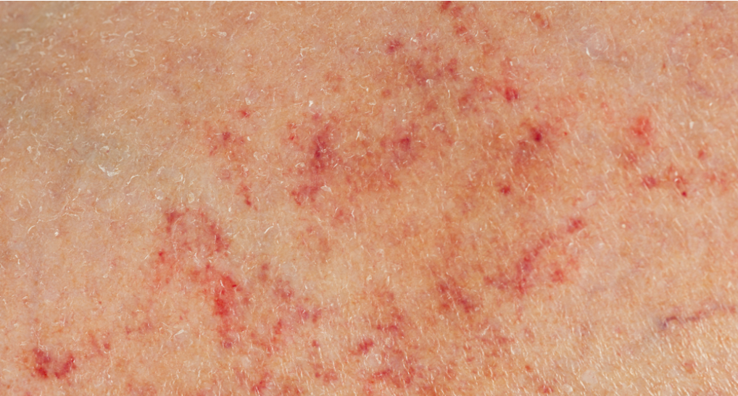
E= Exposure
E- Kroppsundersøkelse og omgivelser
Sjekk temperatur
Undersøk hele pasientens kropp
- Se etter utslett, sår eller andre skader/endringer i huden
(hematom, hevelse)
- Sjekk for petekkier (punktformede blødninger i huden)
Kjenn på huden, er den varm/kald/klam?
Sjekk ev kateter/dren – tegn til infeksjon?
Sjekk for brudd/feilstillinger
Smertevurdering(VAS,MOBID2/ESAS)
Notes:
Petekkier er punktformede blødninger på to til tre millimeter som oppstår i hud og slimhinner.
Petekkier er et av de viktigste sykdomstegnene ved purulent hjernehinnebetennelse
Feber er forhøyet kroppstemperatur som følge av sykdom. Feber er et symptom og ikke en sykdom i seg selv. Feber sees ved infeksjoner og ved en lang rekke sykdommer som ledsages av betennelses- tilstander og vevshenfall, som for eksempel forbrenninger, store skader, blødninger og allergiske reaksjoner
Vurder også behov for ytterligere tester i form av blodprøver, urinprøver, ultralyd, EKG eller lignende.
Det er også viktig å få et overblikk over pasientens omgivelser, og hjemmeforhold da de gir mye relevant informasjon om situasjonen og bakgrunnen til pasienten. Hvor fant du pasienten? Vurder pasientens funksjonsnivå. Har noe endret seg raskt eller over en kort tidsperiode kan dette indikere behov for videre utredning det er også viktig å dekke til pasienten for å forhindre varmetap.
Observer pasientens egenomsorg
Er det endringer i personlig hygiene?
Er det endringer i pasientens hjemmeforhold som indikerer en funksjonsendring?
Er det kaos eller tegn på at en akutt situasjon er oppstått eller ser omgivelsene ut som de pleier?
Hvordan er pasientens funksjonsnivå?
Fall og plutselig endret funksjonsnivå kan indikere akutt underliggende sykdom
Observer pasientens eliminasjon
Urinretensjon, plutselig oppstått inkontinens, obstipasjon
Tegn til infeksjon eller smerter
Observer mat og matinntak
Har pasientens matinntak endret seg?
Ligger det igjen gammel mat?
Har pasienten drukket lite? Har det vært varmt vær i lang tid -> OBS dehydrering!
Kvalme?
Observer legemiddelbruk. Er det medisiner som ikke er tatt eller er det tatt for mye?
Observer rusmiddelbruk

Slide 25

F=further care
Erfaringer med å ta målinger DE
Hva gjør vi med forhøyet NEWS score, avvik fra normal NEWS?
Del dine beste tips med gruppen din!
Kilde: pixaby.com
Notes:
Gruppeoppgave 5min
Er målingene blitt utført korrekt? Kontroll måling?
Sammenlign med habituell tilstand.
Respons. Kontakt sykepleier/vernepleier/lege-fastlege/tilsynslege
Ting som ikke kan vente til neste dag legevakt, alvorlig sykdom og bevisstløse pasienter kontakt amk

Slide 26
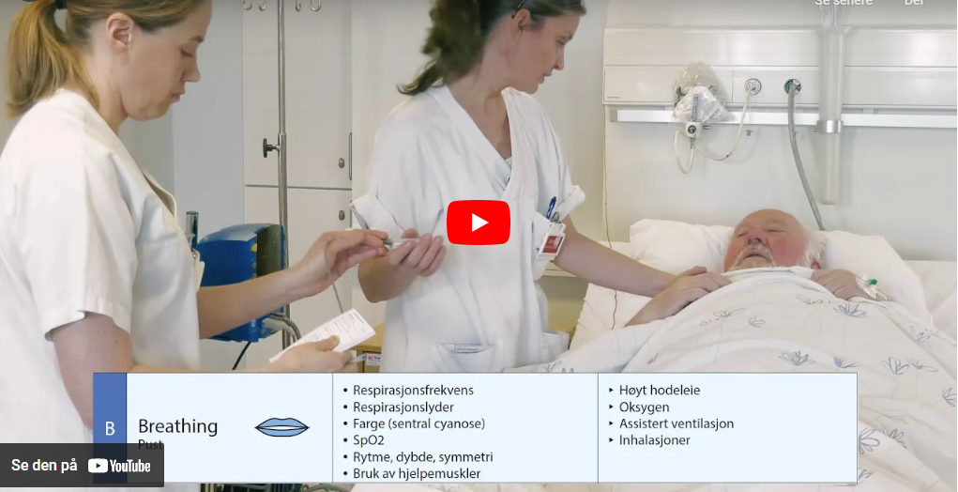
Oppsummering ABCDE:
https://www.kompetansebroen.no/film/abcde-og-news/?o=oa

Slide 27
Pause til kl. 11.40

Slide 28
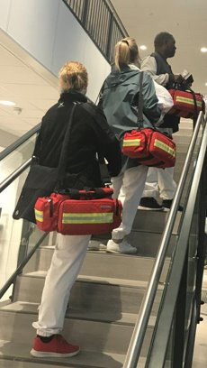
Utstyr i NEWS bag
SpO2 apparat
Blodtrykksapparat
Termometer
Urin-stix
ISBAR blokk
Urin prøveglass
Bandasjemateriell
Lommelykt
Blodsukkerapparat
Notes:
12.45-13.15 Begge
Be deltakerne utføre målinger på seg selv
I tillegg til utstyr i NEWS bag trenger du glass med saft/juice etc som gir utslag på U-stix

Slide 29
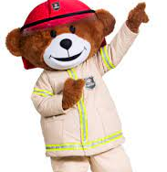
Installasjon av brannvarsler
    Oppgave 1
    Tell din egen respirasjonsfrekvens i 1 minutt
    Still dere på linje etter resultat
    Oppgave 2
    Tell respirasjonsfrekvens til sidemann i 1 minutt
    Resultat?
    Oppgave 3
    Stå i ring, tell respirasjons-frekvens i 1 minutt på sidemann til venstre for deg
    Resultat?
Foto: Brannbamsen.no
https://www.online-stopwatch.com/large-online-clock/

Slide 30
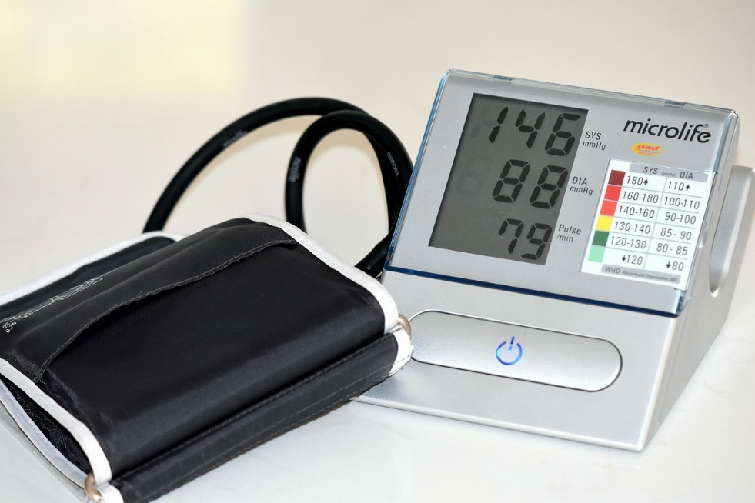
Trene på vitale målinger i grupper
Mål:
Respirasjonsfrekvens
SpO2
Puls
Blodtrykk
Temperatur
Urin-stix
Blodsukker
Noter deg svarene du får!
Øv på å ta målinger på hverandre
Deretter ta en bokstav hver og forklar for den andre hvilke observasjoner du gjør knyttet til den aktuelle bokstaven
Kilde: pixaby.com

Slide 31

Lunsj kl. 11.30-12.00

Slide 32
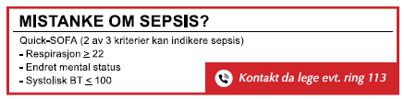
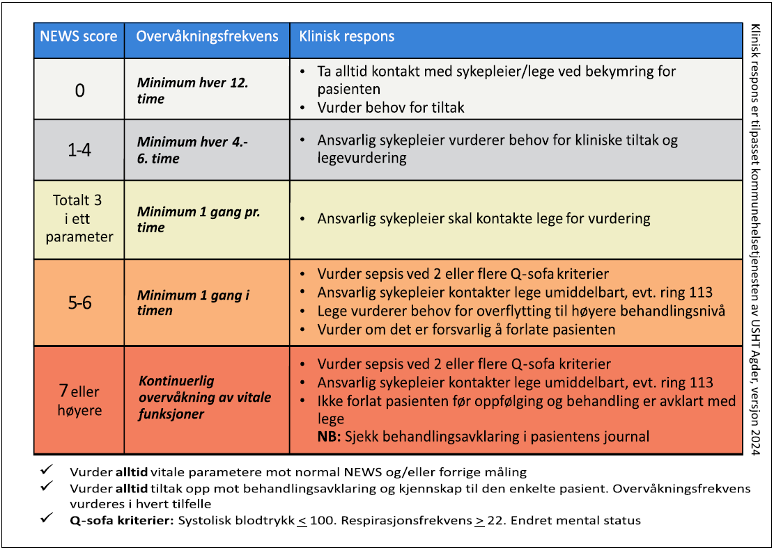
Ulike verktøy ved observasjonskompetanse
Notes:
12-12.30 Cathrine

Slide 33
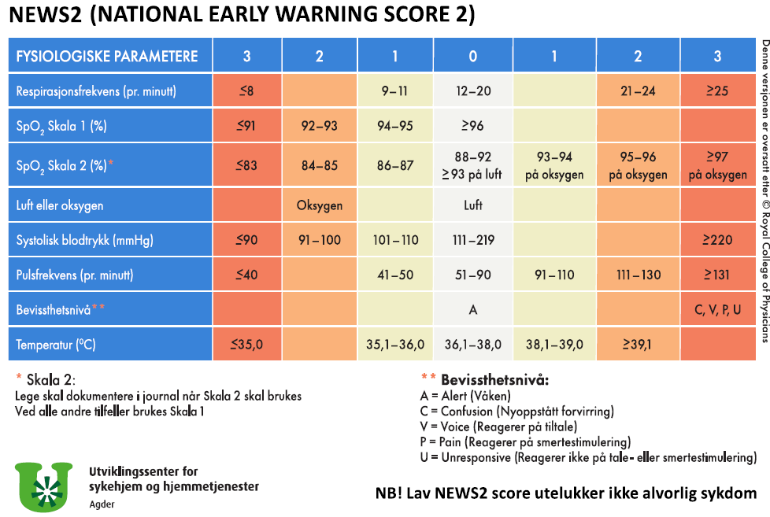
NEWS2 = National Early Warning Score
Målet med NEWS2 er at observasjoner settes i et system som sikrer at vi eller nestemann reagerer på endringer i pasientens tilstand.
Felles språk i kommunikasjon med lege, legevakt, sykehus
Fokus på oppdagelse av SEPSIS
Notes:
Referanseverdiene tilsvarer ikke nødvendigvis normalverdier hos en voksen person. Handler om hva som kan gi økt risiko for død innen 24 timer.
Farge og score 1-3.

Slide 34
Respons på NEWS2 score
Er du bekymret for pasienten? Ta kontakt med lege!
Notes:
Baksiden av kortet er tilpasset kommunehelsetjenesten ved USHT Agder. Oppfølgingskriteriene på det opprinnelige NEWS2-kortet, var hovedsakelig laget for oppfølging på akutte avdelinger i sykehus. I hjemmetjenesten i distriktene kan vi ha lange avstander. Om pasienten har en høy score og det står at pasienten skal ta en ny NEWS2 etter en time, kan være vanskelig å gjennomføre. Da må man kanskje bruke andre kriterier for vurdering og oppfølging. Pasienter med høy score legger man ofte inn via legevakt eller ambulanse.
- Et annet eksempel kan være at pasienten har en rask respirasjonsfrekvens til vanlig, men at denne slår ut på NEWS2. Da må man vurdere hvilke tiltak som skal settes i gang ut ifra kjennskap til pasienten og sammenligning med habituell/normal NEWS2.
Frekvens og tiltak for respons øker etter hvert som NEWS2 score øker. Visuelt vises dette med en fargeskala hvor rød representerer høyeste score og hvit den laveste.
NEWS2 har også en egen respons dersom pasienten har score på 3 i ett parameter. Dette skal gis ekstra oppmerksomhet da lav score ikke utelukker alvorlig sykdom, og 3 i ett parameter som for eksempel respirasjonsfrekvens under 8 indikerer en alvorlig sykdom/tilstand.
Unntaket her er Spo2, skala 1. F.eks: Eldre mann med 91 i metning og alt annet er fint. Du observerer at han er litt forkjølet. Får 3 poeng, skal egentlig ta kontakt med lege. Her kan vi vurdere videre, og ta en ny metning etter en liten stund f. eks for å se om den stiger eller synker og vurdere videre.
Ved score over 5, skal man vurdere om pasienten står i fare for sepsis etter Q sofa kriterier.
Ved alle scorene er det mulighet for å vurdere tiltak opp mot behandlingsavklaring som er gjort for hver enkelt pasient. Vurdere i forhold til den kunnskapen man har om pasienten.
Kan være at det ikke er riktig å kontakte lege ved score over 7, sjekk behandlingsavklaring, er det avklart hvilke tiltak som skal igangsettes om pasienten blir dårligere. Eks en dårlig KOLS pasient med stabilt dårlig News2 score. Det kan da være avklart med legen at det ikke skal settes i gang noe tiltak eller kontakte lege med forverring. Eller en dårlig demens pasient i siste fase av sykdomsforløpet. Om han blir syk kan det være avklart med legen at det ikke skal settes i gang aktiv behandling ved forverrelse av helsetilstand (for eksempel Antibiotikabehandling eller sykehusinnleggelse.) Det er viktig å huske at dette ikke utelukker symptomlindrende behandling! Dette må avklares med legen.
Tilkalle lege ved score 0 kan være riktig, fordi helsepersonell ser at pasienten ikke er seg selv, eller er dårlig selv om vitale parameter er fine. Bruk det kliniske blikket (eks slag og feilmedisinering)

Slide 35
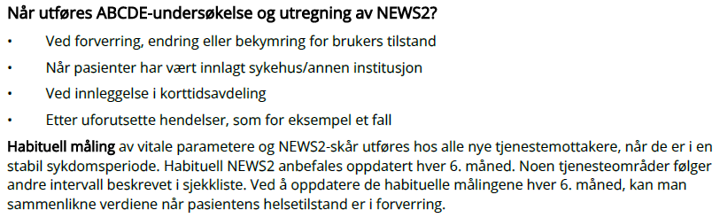
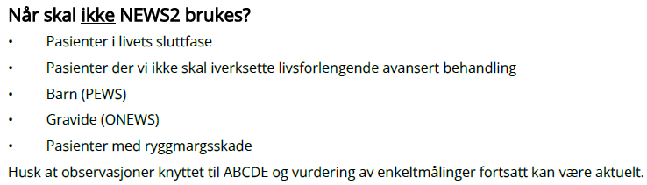

Slide 36
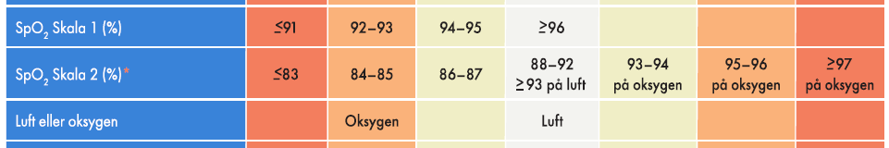
SpO2
Legen bestemmer hvilken skala pasienten skal vurderes etter
  Gjøres i spesialisthelsetjenesten og med blodgass
SpO2 Skala 1
  Alle pasienter vurderes på denne om ikke annet er bestemt av lege
SpO2 Skala 2
  Respirasjonssvikt type 2: Eksempel KOLS pasienter, men ikke alle KOLS pasienter
2 poeng ved bruk av oksygen
Primærkontakt sender en PLO til fastlege dersom pasient har lungesykdom, for å avklare type respirasjonssvikt
Hvorfor får pasienter som er på skala 2 og bruker oksygen, poeng med en SpO2 på over 93 posent?
Notes:
- Blodgass: måle blodets innhold av oksygen, karbondioksid og andre gasser. Prøven kan si noe om lungenes evne til å ta opp oksygen og hvor effektivt pustearbeidet er.
- Skala 1: alle vurderes her om ikke legen bestemmer noe annet.
- Skala 2: pasienter med en form for respirasjonssvikt, alt fra astma, kols osv. skal legen vurdere hvilken skala pasienten skal vurderes etter.
2 poeng blir lagt til uansett ved bruk av oksygen.
Sykepleierne må sende en PLO til fastlege om de pasientene som vi mener vil bli vurdert i skala 2
Skala 2 pasienter som ikke bruker oksygen og har metning på 93 eller mer er dette bra og det blir ikke noe poeng. Men bruker pasienten oksygen og har metning på 93, får han/hun 1 poeng. Forklarer hvorfor her:
Hvorfor får pasienter som er på skala 2 og bruker oksygen poeng med en Sp02 på over 93 prosent?
For eksempel pasienter med KOLS, har stor fare for å utvikle CO2 retensjon. De er vant til å klare seg med mindre oksygen enn det som er vanlig for lungefriske. De vil derfor slutte å puste/puste dårlig hvis de får for mye oksygen i innåndingsluften. CO2 nivået blir for høyt, og pasienten kan gå i CO2 narkose (koma). Kan være dødelig.

Slide 37
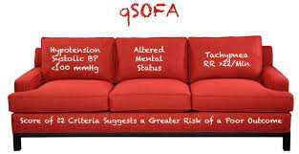
Mistanke om Sepsis?
HVA ER SEPSIS:
Blodforgiftning
Ubehandlet sepsis kan gi alvorlige komplikasjoner, i verstefall død.
Skår 5 eller mer i NEWS skal sepsis vurderes
Q – SOFA KRITERIER:
Systolisk blodtrykk under 100.
Respirasjonsfrekvens over 22.
Endret mental status
Vurder sepsis ved 2 eller flere Q-sofa kriterier og nyoppstått NEWS score over 5- kontakt lege for igangsetting av riktig behandling
Bilde lånt fra pasientsikkerhetsprogrammet
Notes:
En av de vanligste dødsårsakene ved norske sykehus – dødelighet på rundt 20 %!
Sepsis (blodforgiftning) er en livstruende tilstand, som oppstår når kroppens reaksjon på en bakterieinfeksjon skader eget vev og organer. Det kan oppstå svikt i ett eller flere organer og utvikle seg til septisk sjokk, bli livstruende og ved forsinket eller mangelfull behandling ha dødelig utfall. Hvert minutt teller. Desto raskere sepsis oppdages og behandling startes opp, jo bedre er utfallet.
Skår 5 eller mer på NEWS2 skal vi vurdere sepsis
For å vurdere sepsis bruker man Q sofa kriteriene, dette blir brukt over hele verden. - Inneholder 3 parametere
Spill gjerne Sepsisspillet for å lære mer om sepsis
Forekomsten av sepsis øker med økende alder, og infeksjon er hovedårsaken til mortalitet hos en tredjedel av personer over 65 år. På grunn av aldersgruppens atypiske symptom vil ofte eldre ved akuttoppstått infeksjon få symptomer fra andre organer enn hovedkilden til infeksjonen.
Redusert immunitet medfører høy forekomst av infeksjoner hos personer med Downs syndrom. Spesielt hyppig ses infeksjoner i mellomøret, luftveiene og gastrointestinalkanalen. Risiko for sepsis øker hvis disse infeksjonene ikke blir identifisert tidlig og tiltak iverksettes

Slide 38
Spørsmål om hjerneslag?
Symptomene oppstår plutselig.
En enkelt test kan redde liv.
Mistenker du hjerneslag, spør den det gjelder om å gjøre følgende:
PRATE – prøv å si en enkel sammenhengende setning.
SMILE – prøv å smile, le eller vise tennene.
LØFTE – prøv å løfte begge armene.
Ring 113 ved problemer med å gjennomføre noen av disse oppgavene.
Viktig å komme raskt til sykehuset for å unngå skader. Hvert minutt teller!
Lav NEWS2 score utelukker ikke alvorlig sykdom!
-Symptomer på hjerneslag gir ikke alltid forhøyet NEWS2 score
Notes:
Symptomene ved hjerneslag kommer vanligvis plutselig og uten forvarsel og er dermed klassifisert som en akuttmedisinsk tilstand. Rask innleggelse av pasienter med symptomer på hjerneslag er nødvendig for å kunne gi rett diagnose, og tilby rask og riktig behandling.
Hev hode enden 15-30 grader, ikke gi pasienten noe å spise, mål bt jevnlig for å fange opp evt hjertstans. Mål bls- skyldes symptomene lavt bls

Slide 39
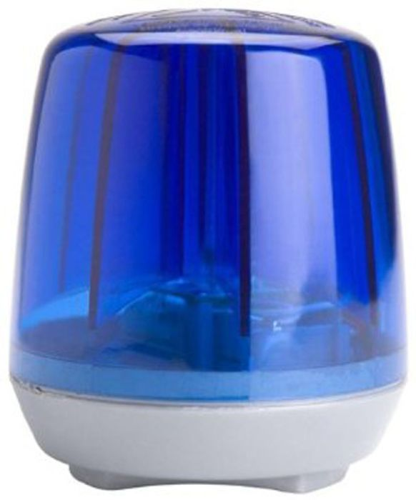
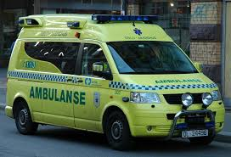
Notes:
Skal vi alltid tenke blålys og innleggelse?
Hva avgjør?

Slide 40
Behandlingsavklaring
Avklaringer bestemt av lege/behandlerteam i forhold til helsehjelp/behandling for den enkelte pasient. Det være seg HLR status og/eller sykehusinnleggelse ved akutt forverring.
En behandlingsavklaring er rådende over en eventuell NEWS score. Med det menes at behandlingsavklaringen skal følges selv om respons etter NEWS score gir andre anbefalinger.
Lindrende behandling skal alltid gis og være i fokus. Hva som er lindrende behandling vurderes ut ifra den enkelte pasients behov.

Slide 41
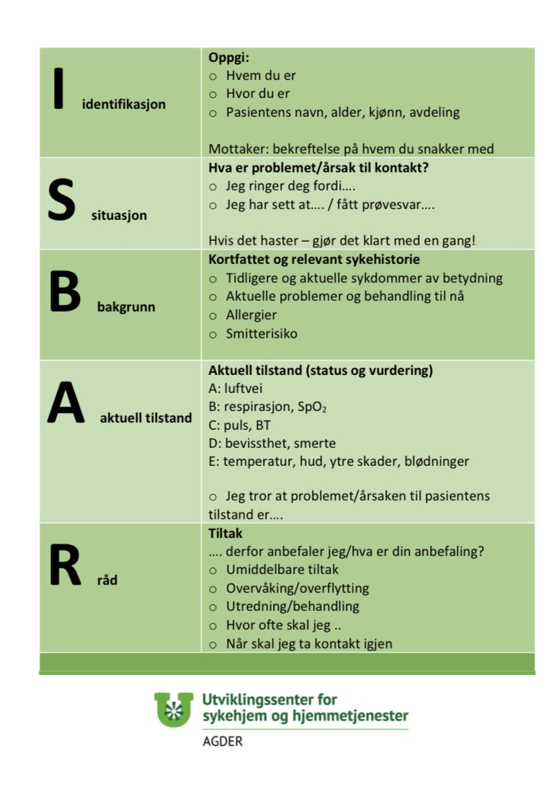
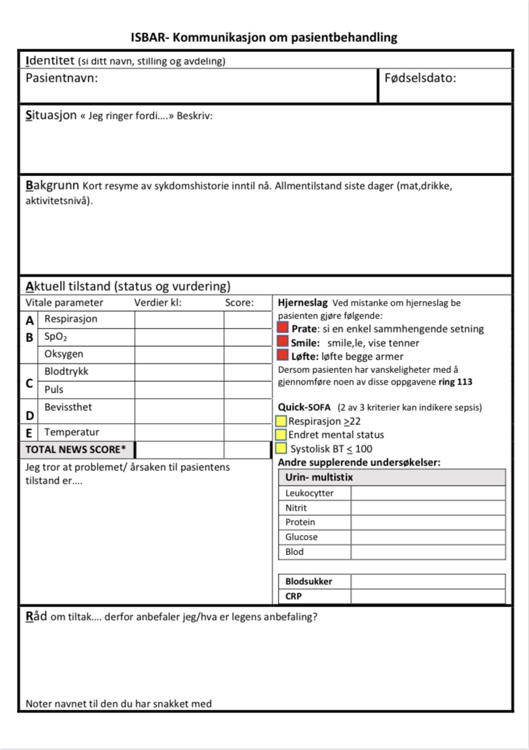
ISBAR- kommunikasjon om pasientbehandling
Notes:
Cathrine
Anbefaler kommunikasjonsverktøyet Identifikasjon, Situasjon, Bakgrunn, Aktuelt og Råd (ISBAR) brukes i muntlig kommunikasjon mellom helsepersonell når pasient har endring i somatisk helsetilstand. Ved å kommunisere på en systematisk og strukturert måte bidrar det til ivaretakelse av pasientsikkerhet. Helsepersonell får med ISBAR en huskeliste for hva som skal kommuniseres til annet helsepersonell når pasient har forverring i somatisk helsetilstand. Det er viktig at både den som gir og får informasjonen bruker metodikken i kommunikasjonen. På den måten skapes informasjonsflyt og den som tar imot samtalen kan etterspørre informasjon på en systematisk måte. Forskningen viser til at ISBAR bidrar til at informasjonen som blir kommunisert er objektiv istedenfor å inneholde elementer av subjektive meninger om pasientens helsetilstand. Ved å bruke ISBAR blir pasientens problem kommunisert på en tydeligere måte da man har fokus på faglig språk og objektive målinger som kan føre til mer effektive samtaler.

Slide 42
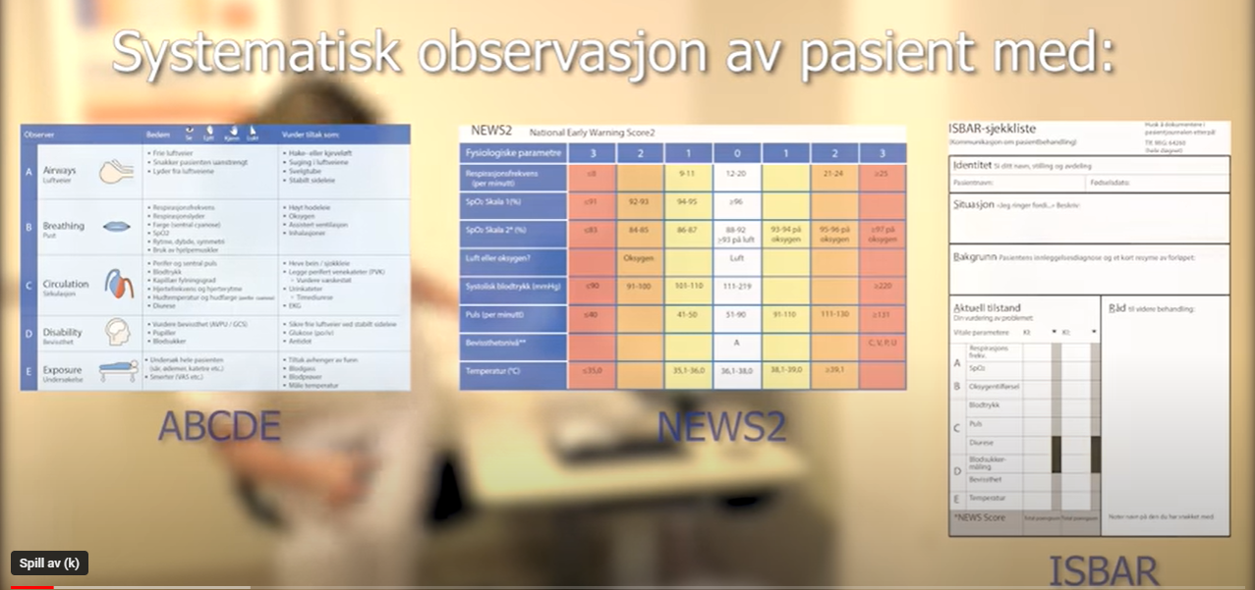
Eksempel på bruk av ISBAR
ISBAR-kommunikasjon - YouTube

Slide 43
Gruppeoppgave- ISBAR
Bruk opplysninger du har fra caset
Fyll ut ISBAR skjema
Gå sammen to og to
Bruk ISBAR skjemaet for å gi opplysninger til annet helsepersonell

Slide 44
Pause til kl. 13.17

Slide 45

Kasuistikk
Notes:
12.50-13.00 – 10 min
Printe ut case: sykehjem, hablitering, psyk helse og rus, hspl

Slide 46
Case 3 institusjon
Olga Hansen er 88 år og bor på et sykehjem på grunn av sine mange somatiske sykdommer
Det ble sist tatt rutinemessige målinger av vitale parametere for 3 måneder siden i forbindelse med årskontroll med sykehjemslege NEWS2 score på 0(habituell/normal tilstand).
Det siste døgnet har hun hatt lette ryggsmerter og vært tiltagende ustø. Dette har igjen ført til økt hjelpebehov. Nattevaktene rapporterer om konsentrert og illeluktende urin. Dagvaktene går inn til henne om morgenen. De registrerer at hun virker forvirret, noe hun ikke har vært tidligere.
Det blir tatt NEWS-målinger: Frie luftveier RF: 26, Spo2: 93%, anstrengt respirasjon, BT :95/45, Puls:125 uregelmessig (Kjent Atrieflimmer), klam og blek hud, kald perifert. Bevissthetsnivå = C (forvirret), Blodsukker. 5,0.
Temp: 36,2.
Regn ut NEWS2 score.
Hvilke tiltak setter du inn hos Olga?
Notes:
Gjennomgang CASE 13-1315

Slide 47
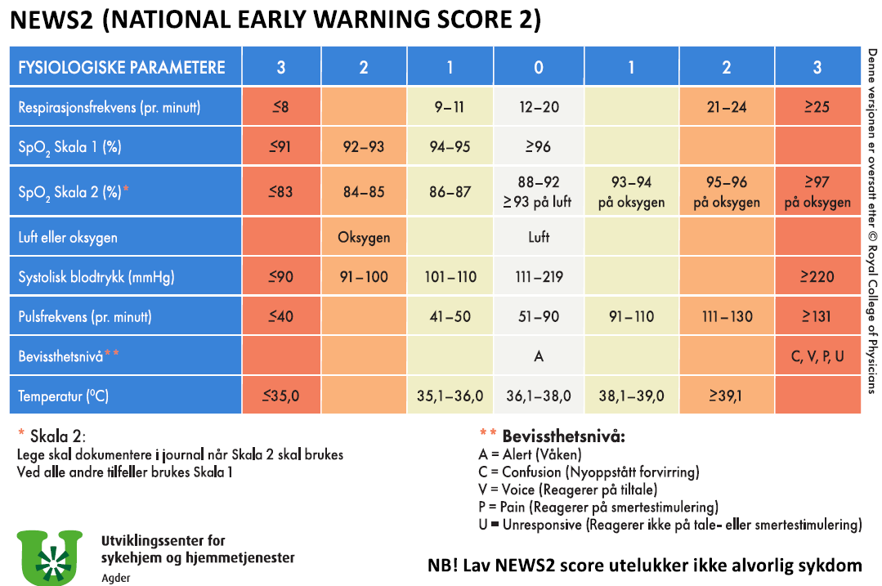
Case 3; Institusjon
NEWS-målinger: Frie luftveier, RF: 26, SpO2: 93%, anstrengt respirasjon, BT: 95/45, Puls: 125 uregelmessig (kjent Atrieflimmer), klam og blek hud, kald perifert. Bevissthetsnivå = C (forvirret), blodsukker 5,0. Temp: 36,2.
Regn ut
NEWS2
score

Slide 48
Case 3; Institusjon
NEWS-målinger: Frie luftveier, RF: 26, SpO2: 93%, anstrengt respirasjon, BT: 95/45, Puls: 125 uregelmessig (kjent Atrieflimmer), klam og blek hud, kald perifert. Bevissthetsnivå = C (forvirret), Blodsukker 5,0. Temp: 36,2.
Regn ut
NEWS2 score
NEWS = 12

Slide 49
Mistanke om Sepsis?
HVA ER SEPSIS:
Blodforgiftning
Ubehandlet sepsis kan gi alvorlige komplikasjoner, i verstefall død.
Ved score 5 eller mer i NEWS skal sepsis vurderes
Q – SOFA KRITERIER:
Systolisk blodtrykk under 100
Respirasjonsfrekvens over 22
Endret mental status
Vurder sepsis ved 2 eller flere Q-sofa kriterier
Bilde lånt fra pasientsikkerhetsprogrammet
Olga:
BT: 95/45
RF: 26
ACVPU = C (forvirret)
Notes:
Hva er sepsis: Det er en blodforgiftning, altså en alvorlig betennelsestilstand i flere organer. Forårsaket av bakterier. Ubehandlet kan føre til alvorlige komplikasjoner, multiorgansvikt eller død.
Score 5 eller mer skal vi vurdere sepsis.
- For å vurdere sepsis bruker man Q sofa kriteriene, dette blir brukt over hele verden. - Inneholder 3 parametere
Spill gjerne Sepsis spillet for å lære mer om sepsis

Slide 50
Fasit case 3
NEWS score 12
Når skal nye målinger tas: Olga bør ha en kontinuerlig måling av vitalia på grunn av høyscore og risiko for mortalitet er høyere ved høy score
Respons etter NEWS score: dette er en ny oppstått situasjon og endring i helsetilstand for Olga. Det er ikke gjort behandlingsavklaring for Olga
Olga har symptomer på sepsis da hun innfrir tre av tre q-sofa kriterier
Systolisk blodtrykk under 100, respirasjonsfrekvens over 22 og endret mental status.
Du som sykepleiere kontakter lege for oppfølging og videre behandling ved å bruke ISBAR skjemaet.
Viktig å vite om den eldre pasient:
Aldersforandringer gir atypiske og diffuse symptomer. Fall, nylig oppstått urinlekkasje, økt hjelpebehov kan være første tegn på sykdomsutvikling. Svekkede sanser og nedsatt kognitiv funksjon kan føre til utfordringer som vanskeliggjør kommunikasjon. Tenk derfor helhetlig observasjon og kartlegging av eldre pasienter.

Slide 51
Case 1: tjenester til personer med utviklingshemming
CASE 1: June er 57 år, har en psykisk utviklingshemming og har tidligere vært stort sett frisk. Hun bor fast i en tilrettelagt bolig, steller seg selv og er glad i å drive med håndarbeid. De siste ukene har hun tatt seg mye til hodet og trukket seg en del tilbake fra fellesområdene. Du har kveldsvakt og går inn til beboeren for å høre om hun vil ha kveldsmat. Du finner henne liggende på sengen. Hun ser noe forvirret ut og skjønner ikke hva du sier. Hun virker stresset. Da hun prøver å svare kommer det bare uforklarlige lyder og hun er ikke lengre i stand til å formulere hele setninger.
Ta NEWS-målinger:
Du finner at hun har frie luftveier og respirasjonsfrekvens på 14, SpO2på 96%.Hun har puls på 98 og blodtrykk på 150/85. Hun har temp på 37.4. Hun er våken og oppmerksom, men det er usikkert om hun er orientert da hun ikke klarer å svare for seg.
Regn ut NEWS2 score. Samt noter observasjoner i ISBAR-skjemaet.
Hvilke tiltak setter du inn hos June?
Notes:
13.35-13.45 – Fokus på : Hva gjør du med det du finner? Respons
Velg det caset som passer din arbeidsplass

Slide 52
Fasit case 1
NEWS –score 4.
• Når skal nye målinger tas: Selv om NEWS-scoren er lav, er dette er så unormal tilstand for June at du velger å bli der og følge opp målingene.
• Respons etter NEWS score: June har symptomer på endring i helsetilstanden og du iverksetter tiltak rettet mot symptomene. Hva mistenker du? Vurder alltid tiltak opp mot behandlingsavklaring og kunnskap om den enkelte pasient. Ut ifra kunnskap du har om pasienten er ikke dette normal atferd for June.
NB: lav NEWS score utelukker ikke alvorlig sykdom. June har NEWS score 4 men har likevel symptomer på endring i helsetilstand.
og bruker ISBAR skjemaet du har fylt ut i kommunikasjon med lege.

Slide 53
Fasit case 1 fortsetter
Hun har symptomer på hjerneslag og det er da viktig å undersøke om pasienten kan utføre disse øvelsene:
❑Prate: si en enkel sammenhengende setning
❑Smile: smile, le, vise tenner
❑Løfte: løfte begge armer
• Det bør også måles blodsukker. Hjerneslag kan ofte gi en økning i blodsukkerverdi.
• June forsøker å løfte armene når du ber henne om det, men den venstre armen er tydelig svakere enn den høyre og hun klarer ikke å løfte den. Du synes også at hun har litt hengende munnvik på venstre side av ansiktet. Hun har blodsukker på 8. Hva gjør du nå? Du ringer vakthavende lege/113
Viktig å vite om personer med utviklingshemming. Personer med utviklingshemming er ekstra sårbare for infeksjoner. Mange har et dårlig immunforsvar enten medfødt eller ervervet på grunn av livsstil. Personer med utviklingshemming er utsatt for hørsels og synsproblemer noe som kan gi kommunikasjon problemer. Det er også viktig å huske på at aldringsprosessen startet tidligere enn hos resten av befolkningen

Slide 54
Case 4 hjemmetjenesten/ HVR
Kari er 78 år og har en demens diagnose, blandet vaskulær og Alzheimers demens. Hun bor hjemme med sin mann og har vedtak om hjemmesykepleie til medikamenthåndtering og tiltakspakke demens. Hun har fra tidligere hatt brudd i både hofte og håndledd, hypertensjon og angina.
De siste to ukene har hun falt flere ganger innendørs. Denne formiddagen trykker mannen på alarmen da hun har falt og i tillegg har økende pustevansker.
Du ankommer Kari og foretar disse målingene:
RF 21,SpO2 på 92%, BT 120/70, Puls 115 uregm, temp 36,2
•Hva er NEWS2 score?
•Hvilke tiltak ville du satt inn?
•Hva dokumenterer du?

Slide 55
Fasit case 4 Hjspl
NEWS2 score er 4
Når skal nye målinger tas: Du avtaler ny NEWS måling med Kari og pårørende om 4t
Respons etter NEWS score: Kari har symptomer på endring i helsetilstanden og du iverksetter tiltak rettet mot symptomene. Hva mistenker du? Vurder alltid tiltak opp mot behandlingsavklaring og kunnskap om den enkelte pasient. Ut ifra kunnskap du har om pasienten er ikke dette normal funksjon for Kari.
NB: lav NEWS score utelukker ikke alvorlig sykdom. Kari har NEWS score 4 men har likevel symptomer på endring i helsetilstand.
Dette er en ny oppstått situasjon og endring i helsetilstand for Kari. Hva er normal news? Hva sammenligner du med?
Tiltak: CRP, USTIX, kontakt lege om forverring i helsetilstand og kartlegginger du har utført
Hva dokumenterer du= Hvordan er huden, er pulsen regelmessig? Lyder ved respirasjon. Bruk av hjelpemuskulatur
Dokumenter tiltakene du har satt i gang, kontaktet lege, sykepleiere, hva har der blitt enige om.
Viktig å vite om den eldre pasient:
Aldersforandringer gir atypiske og diffuse symptomer. Fall, nylig oppstått urinlekkasje, økt hjelpebehov kan være første tegn på sykdomsutvikling. Svekkede sanser og nedsatt kognitiv funksjon kan føre til utfordringer som vanskeliggjør kommunikasjon. Tenk derfor helhetlig observasjon og kartlegging av eldre pasienter.
Notes:
NEWS score= 2 rf, 2spo2= 4
Kontakt sykepleier for vurdering . Hva kan det være? Hjertelidelse?

Slide 56
Case 5 hjemmebaserte tjenester og tjenester til pasient med rus problematikk og psykisk lidelse
Roger bor i kommunalbolig og er aktiv rusmisbruker. Han har et kjent blandingsmisbruk over flere år.
Den siste tiden vært plager med nedsatt matlyst og vektnedgang.
Du kommer på et tilsyn denne mandagsformiddag og finner Roger på sofaen ikledd dunjakke og teppe over seg.
Han ser sliten ut og sier han trenger ett skudd for å bli bedre.
Fremstår irritabel har noe skjelvinger på hendene nyser og er blek i ansiktet.
Du ber om å få undersøke ,men han avviser deg og mener det ikke er nødvendig og kun abstinenser.
Du har møtt Roger når han har hatt abstinenser tidligere og dette symptombilde er annerledes,
Du får overtalt Roger til at du kan utføre noen målinger, selv om det kan være enkelt og ringe til LAR teamet for bistand og utelukke at dette er endring i somatisk helsetilstand.
NEWS2 målinger viser: frie luftveier, RF: 34( rask og overfladisk) Spo2: 98%
BT: 134/65 Puls: 112 Bevissthetsnivå: klar og våken men irritert blodsukker 7,2
Temperatur: 39,2 ved undersøkelse av huden på høyre arm er den rød og hoven spesielt rundt ett innstikksted
Regn ut NEWS2 -score
•Hvilke tiltak iverksetter du for Roger?

Slide 57
Fasit case 5
NEWS score: 6
Når skal nye målinger tas: Du avtaler ny måling med Roger om 1t
Respons etter NEWS score: Du gir Roger Paracet som kan senke temperaturen og ubehaget han opplever i forbindelse med økt kroppstemperatur. I samarbeid med Roger blir du enig om å kontakte fastlege for informasjon om infeksjonstegn rundt innstikkstedet på halsen og råd for behandling
Viktig å vite vedrørende personer med rus og/eller psykisk lidelse.
Personer med psykisk lidelse og/ eller rusproblematikk opplever ofte en under behandling av somatisk sykdom. Det er viktig å være obs på at symptomer og atferd som følger psykisk sykdom kan bidra til at personen selv og helsepersonell blir mindre oppmerksom på den somatiske helsetilstanden. Pasienten kan også ha dårlige erfaringer med helsevesenet som gjør at han/hun vegrer som for å motta behandling

Slide 58
Dokumentasjon av NEWS

Slide 59
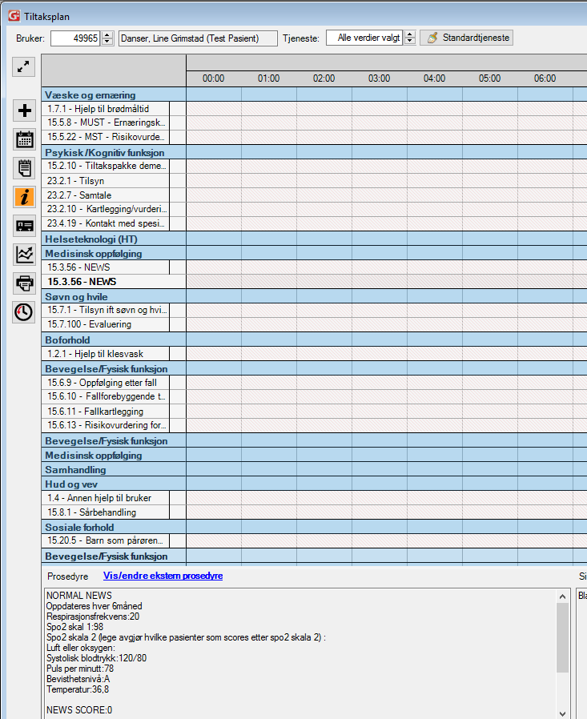
Dokumentasjon av NEWS i Gerica
NEWS dokumenteres tilknyttet tiltaksplan:
Situasjon: medisinsk oppfølging.
Tiltak : NEWS
Tekstbank prosedyrefeltet for
habituell NEWS
Journalfør også under labsvar
Notes:
Til 13.35 Merethe og Cathrine

Slide 60
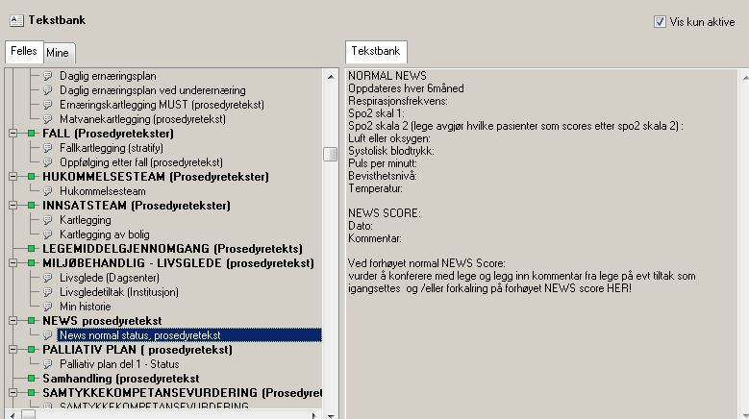
Dokumentasjon av NEWS i Gerica
NEWS normalverdi dokumenteres i tiltaksplan:

Slide 61
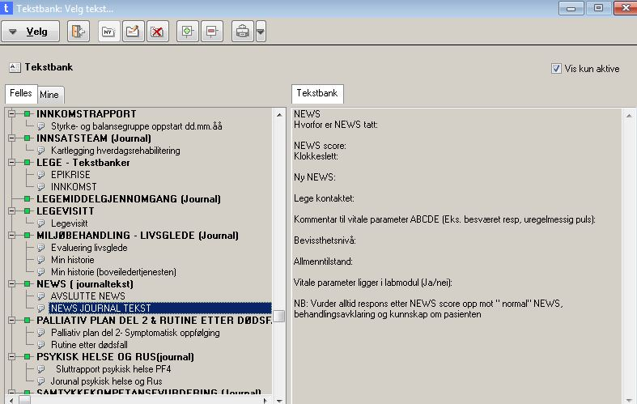
Dokumentasjon av NEWS i Gerica
NEWS ved endringer dokumenteres i journal og i labmodul

Slide 62
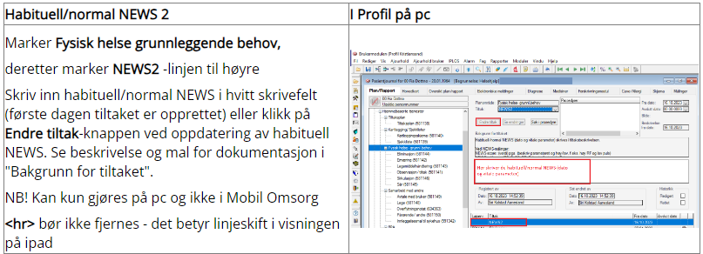
Dokumentasjon av NEWS i Profil
- Habituell NEWS -

Slide 63
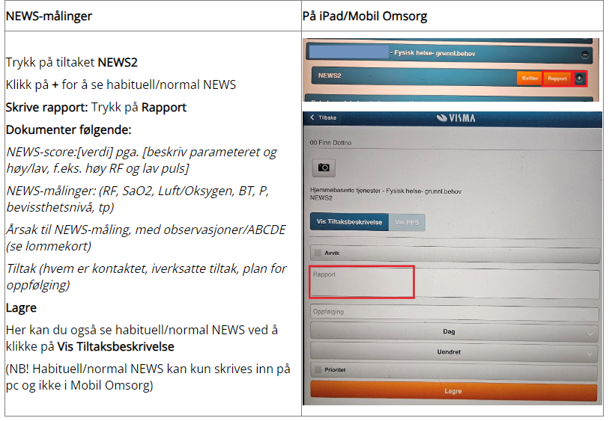
Dokumentasjon av NEWS i Profil

Slide 64
Hva dokumenterer vi?
Dokumenter følgende:
NEWS-score:(verdi) pga (beskriv parametere og høy/lav, f.eks. høy RF og lav puls)
Beskriv utfyllende NEWS etter ABCDE metodikk( RF 30 med bruk av hjelpemuskultur og gult ekspektorat)
NEWS-målinger:
RF
SaO2 på luft/oksygen
BT
P
Bevissthetsnivå
Tp
Årsak til NEWS-måling, med observasjoner/ABCDE (se lommekort)
Tiltak (hvem er kontaktet, iverksatte tiltak, plan for oppfølging)
Notes:
1315-1330
Med bakgrunn i caset, skriv rapport etter malen

Slide 65
Case 2 Kommunal øyeblikkelig hjelp/ korttid
Arne 84 år gammel, innlegges i dag kommunal øyeblikkelig hjelp med mistanke om gastroenteritt (betennelse i tarmen). Han har vært syk i en ukes tid og har ikke klart å ta til seg noe næring de siste tre dagene. Han har hatt oppkast og diare mange ganger pr dag og isoleres derfor ved innkomst.
Ved ankomst til avdelingen er Respirasjonen: 23, SpO2: 97%, Puls: 98, Blodtrykk: 138/82, Temp 38.5. Han er klar og orientert, men virker medtatt.
•Regn ut NEWS2 -score
•Hvilke tiltak iverksetter du for Arne?

Slide 66
Fasit case 2
NEWS2 score er 4
Når skal nye målinger tas: Du avtaler ny NEWS måling med Arne om 4t
Respons etter NEWS2 score: Du som sykepleier diskuterer med innskrivende lege avklaringer i forhold til smitteregime og tiltak som for eksempel væskebehandling.
Vurder alltid vitale parametere mot normal NEWS og/eller forrige måling: Sjekk i dokumentasjonen om det er tatt tidligere målinger og sammenlign med målingen du nå har tatt.
Vurder alltid tiltak opp mot behandlingsavklaring og kunnskap om den enkelte pasient: Ny pasient, så trenger å sjekke om det finnes behandlingsavklaring fra tidligere, evt snakk med pasienten om hans ønsker hvis han skulle bli dårligere.

Slide 67
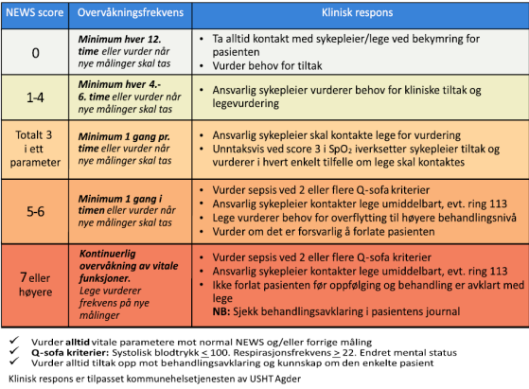
Fasit
NEWS score= 2 rf, 2spo2= 4
Tiltak= Hva er normal NEWS?
Hva sammenligner du med?
Behandlingsavklaring?
Observer= Bruddskader? Er pulsen regelmessig? Lyder ved respirasjon. Bruk av hjelpemuskulatur
Notes:
Hva kan det være? Hjertelidelse?
Medikamentendringer siste tiden?

Slide 68
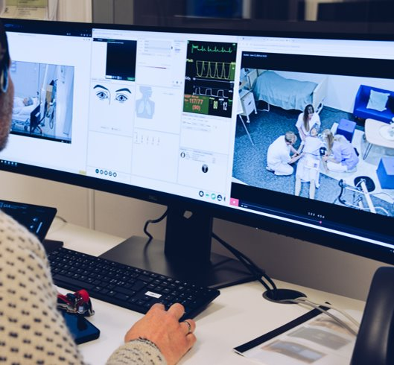
Klinisk kompetanse
Mer informasjon: Klinisk kompetanse - Fagskolen i Agder
30 studiepoeng
Frivillig nettsamling hver tirsdag kl. 12-14:30
Obligatoriske samlinger (8 per år)
Simulering på UIA
TEMA:
Etisk refleksjon og kommunikasjonsferdigheter
Kartlegging
Praktiske prosedyrer
Observasjoner og undersøkelser
Særlig sårbare pasientgrupper
Akutte tilstander
Symptomer ved ulike sykdommer
Søk fagskole – Samordna opptak
Noen få restplasser: førstemann til mølla!

Slide 69

Utsjekk
Bruk tre minutter for deg selv:
Hva er de to-tre første tingene du planlegger å gjøre når du kommer tilbake på jobb?
(Plan for deg som NEWS-instruktør)
Hva er de største utfordringene på din arbeidsplass knyttet til observasjonskompetanse/NEWS?( opplæring, oppfølging,utstyr ++)
Del med sidemannen/bordet

Slide 70
Utsjekk
Bruk tre minutter for deg selv:
Hva er de to-tre første tingene du planlegger å gjøre når du kommer tilbake på jobb?
(Plan for deg som NEWS-instruktør)
Hva er de største utfordringene på din arbeidsplass knyttet til observasjonskompetanse/NEWS?( opplæring, oppfølging,utstyr ++)
Del med sidemannen/bordet
Deretter skriv inn i menti.com: Fagdag nye news instruktører - Mentimeter

Slide 71
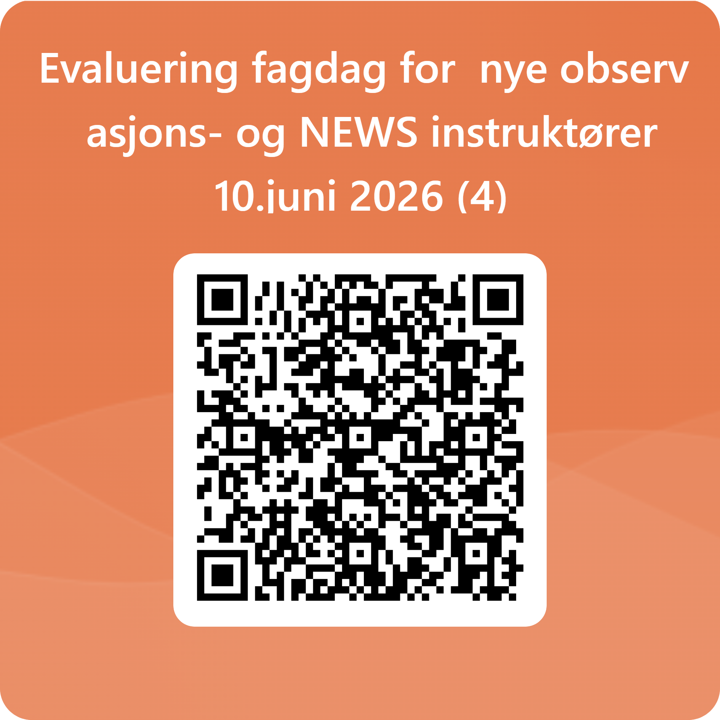

Takk for i dag
Lykke til med arbeidet som observasjons- og NEWS instruktør
Ta gjerne kontakt ved behov

